Slide 1
Генеративные интеллектуальные алгоритмы: лекция 1

Slide 2
План

Slide 3
План
1. Подготовка данных и модели

Slide 4
План
2. Генеративные свойства дискриминативных ИА

Slide 5
План
3. Обзор современных генеративных ИА

Slide 6
План
4. Классические генеративные ИА

Slide 7
План
5. Модели генерация изображений

Slide 8
План
6. Модели генерации текста

Slide 9
План
7. Генерация звука

Slide 10
План
8. Другие интеллектуальные алгоритмы.

Slide 11

Общие свойства всех типов ИИ
Классические генеративные ...
Другие разделы искусственного...
Генеративные интеллектуа...
Первое поколение: дис...
Генеративные искусственные ...

Slide 12

Общие свойства всех типо...
Классические генеративн...
Наличие модели
Обучаемость
Подготовка данных для обучения модели
Первое поколение: дискри...
Генеративные искусствен...

Slide 13
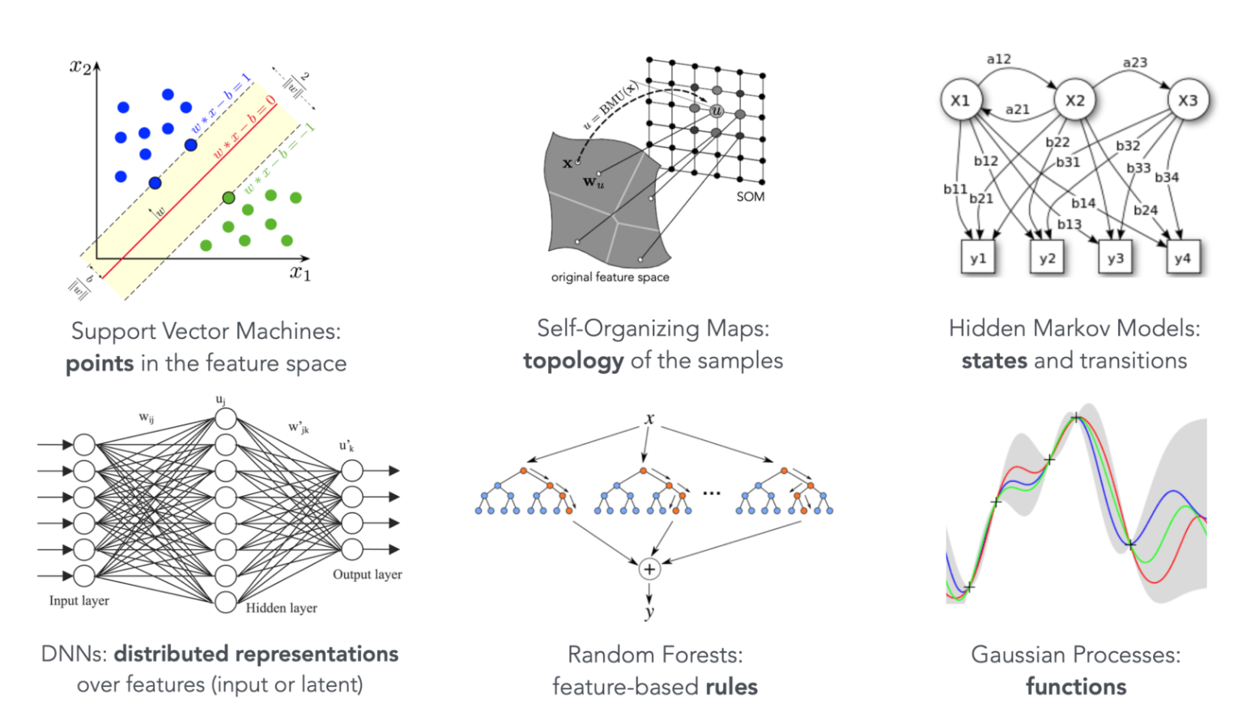
Общие свойства всех типов...
Наличие модели

Slide 14
Общие свойства всех типов...
Наличие модели
Математическая формула (часто взвешенная) - формальное описание процесса, объекта или явления предметной области.
Алгоритм - последовательность действия, направленная на достижение результата.

Slide 15
Общие свойства всех типов...
Математическая формул...
Формальные системы (формализмы) - абстрагирование от смысла с чёткой структурой (важен не смысл, а форма).
Предметная область - часть реального мира (или сфера деятельности, знаний), которая подлежит изучению, моделированию или автоматизации.

Slide 16
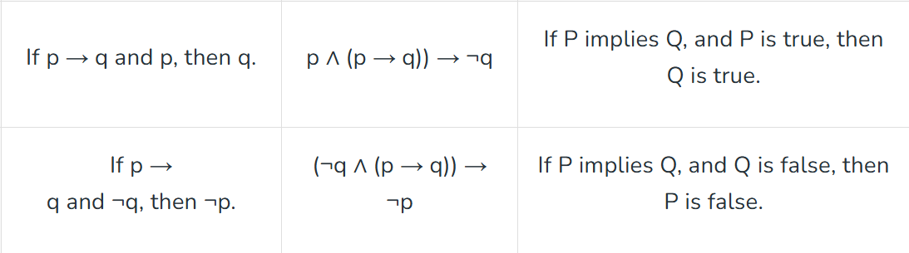
Общие свойства всех типов...
Формальные системы (формализмы) - абстрагирование от смысла с чёткой структурой (важен не смысл, а форма).

Slide 17

Общие свойства всех типов...
Предметная область - часть реального мира (или сфера деятельности, знаний), которая подлежит изучению, моделированию или автоматизации.

Slide 18
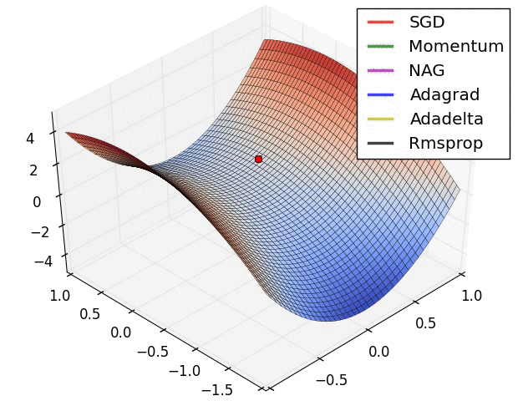
Общие свойства всех типов...
Обучаемость

Slide 19
Общие свойства всех типов...
Обучаемость
Свойство качественного изменения результата работы модели за счёт изменения собственных параметров или структуры и вида изначальных данных.

Slide 20
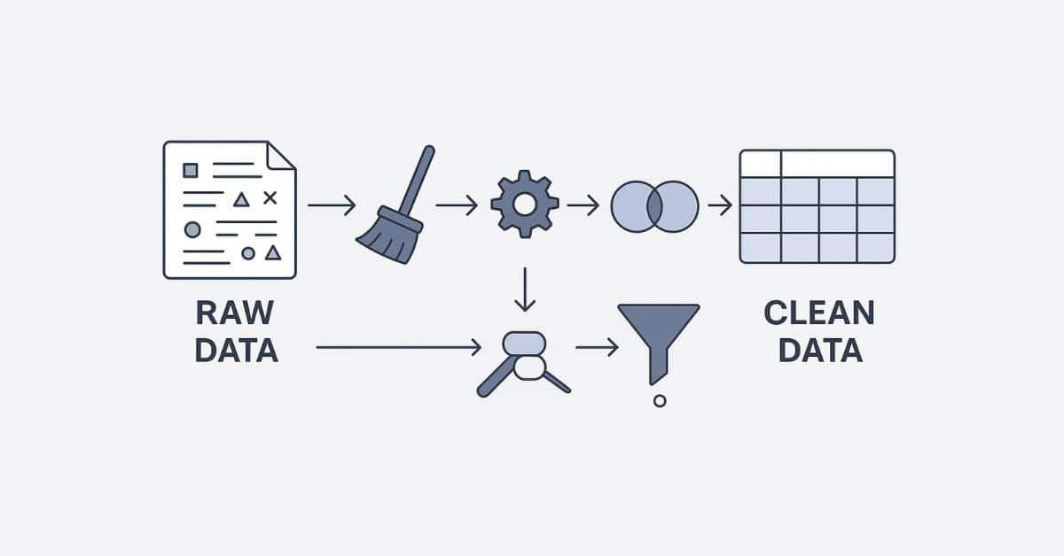
Общие свойства всех типов...
Подготовка данных для обучения модели

Slide 21
Общие свойства всех типов...
Подготовка данных для о...
Сбор данных (Data collection) - процесс поиска релевантных, правдивых и структурированных данных для обучения модели, а также методы обеспечения и контроля качества.
Очистка данных (Data Cleaning) - выявление и исправление ошибок или несоответствий в данных, таких как пропущенные значения, выбросы и дубликаты.
Интеграция данных (Data Integration) - объединение данных из нескольких источников для создания единого набора данных.
Преобразование данных (Data Transformation) - преобразование данных в подходящий для анализа формат.
Сокращение данных (Data Reduction) - предполагает уменьшение размера набора данных при сохранении важной информации.
Аугментация данных - создание новых данных на основе уже существующих (изменением существующих, либо изучением законо...
Генерация данных - создание абсолютно новых данных на основе некоторых правил, статистических методов и генеративных интелле...

Slide 22
Общие свойства всех типов...
Сбор данных (Data collec...
По классу источника:
Инструменты сбора данных:
Типичные проблемы:
Обеспечение качества (quality assurance) данных представляет собой комплекс действий, выполняемы...
Контроль качества (quality control) представляет собой комплекс действий, направленных на наблюдение и и...

Slide 23
Общие свойства всех типов...
По классу источника:
Первичные - собранные напрямую из источника или от респондента.
Вторичные - собранные другими лицами, в том числе и для других целей.

Slide 24
Общие свойства всех типов...
Вторичные - собранные ...
Kaggle (данные, сами модели и учебные материалы);
Hugging Face (данные, сами модели и учебные материалы);
Amazon Datasets;
UCI Machine Learning Repository;
Google's Dataset Search;
Azure.

Slide 25
Общие свойства всех типов...
Инструменты сбора данных:
Опросы (личные, онлайн, ассоциативные и телефонные).
Ролевые игры.
Наблюдения.
Датчики и телеметрия.

Slide 26
Общие свойства всех типов...
Типичные проблемы:
Противоречия в данных.
Время простоя данных.
Неоднозначность данных.
Дублирующие данные.
Большие данные.
Неточные данные.
Скрытые данные.
Релевантные данные.

Slide 27
Общие свойства всех типов...
Обеспечение качества (quality assurance) данных представляет собой комплекс действий, выполняемый перед сбором данных и направленный на создание универсального протокола сбора данных (единая профилактика).

Slide 28
Общие свойства всех типов...
Контроль качества (quality control) представляет собой комплекс действий, направленных на наблюдение и исправление ошибок сбора данных, которые заключаются в документировании процессов сбора, мониторинге, действиях по исправлению ошибок при сборе данных и минимизации будущих ошибок.

Slide 29
Общие свойства всех типов...
Аугментация данных - создание новых данных на основе уже существующих (изменением существующих, либо изучением закономерности), в условиях малого количества данных или существовании дисбаланса классов.

Slide 30
Общие свойства всех типов...
Генерация данных - создание абсолютно новых данных на основе некоторых правил, статистических методов и генеративных интеллектуальных моделей, если нет нужного набора данных, либо его невозможно собрать, но известен определённый закон, алгоритм или какая-либа закономерность, по которой их можно воспроизвести.

